Slide 1
運算子優先序

Slide 2
運算式
運算式裡分別有運算子及運算元。
在做運算時，首先要區別出運算子及運算元，再依據運算子之優先順序做運算。
計算時可用括號隔開每個需要計算之計算子，以分辨計算之優先順序。
下面將以簡表列出常見之運算之優先順序。
最後一頁會附上所有C語言遇到之運算子的優先順序。

Slide 3
優先序簡表
同優先順序之細分請參見最後一頁的附錄。

Slide 4
運算子分類
算術運算子：+、-、* 、 / 、% 、++ 、--
關係運算子：> 、< 、== 、>= 、<= 、!=
邏輯運算子：&& 、|| 、!
位元運算子：&、| 、~ 、^ 、<< 、>>
除左移與右移以外，一般的優先順序為：
算術>關係>位元>邏輯

Slide 5
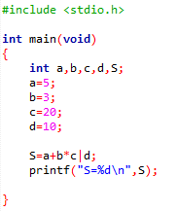
範例1
輸出結果：S=75
運算元優先順序：
* + |
運算式分解:
S=((a+(b*c))|d)

Slide 6
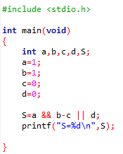
範例2
輸出結果：
S=1
運算式分解:
S=a && (b-c) || d

Slide 7
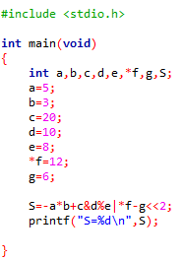
範例3
輸出結果:
S=24
運算式分解:
S=-a*b+c&d%e|*f-g<<2
S=(((((-a)*b)+c)&(d%e))|(((*f)-g)<<2))

Slide 8
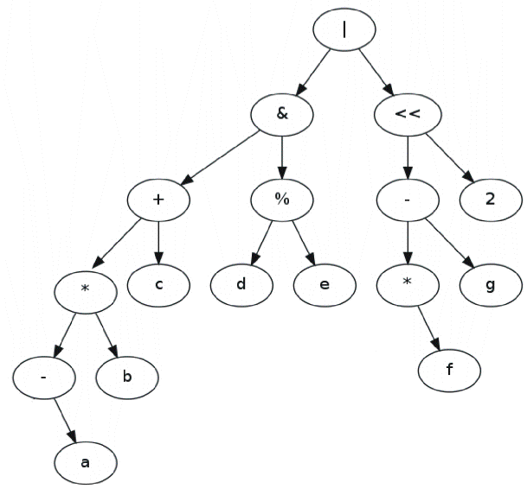
範例3(Cont.)
補充：此為上例之運算優先順序二元樹。

Slide 9
複合指定運算子
+=、-=、*=、/=、%=、<<=、>>=、&=、^=、|=
複合指定運算子為右結合
複合指定運算子之運算式例子：
a+=b a=a+b;
下面為複合指定運算子及一般運算子之混合範例

Slide 10
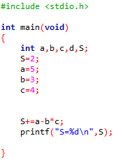
範例1
輸出結果：
S=-5
運算式分解：
S=(S+(a-(b*c)))

Slide 11
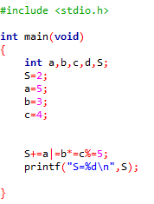
範例2
輸出結果：
S=15
由於複合指定運算子為右結合，所以運算式計算順序為：
c=c%5
b=b*c
a=a|b
S=S+a

Slide 12
範例練習
a=5,b=12,c=6,d=8,e=7,f=9,S=2
S=a+b/c&d<<2|e%f，S=?
Ans:7
S*=a-b<<c|d*e+f，S=?
Ans:-894
S^=a+b|c%d*e，S=?
Ans:57

Slide 13
附錄

Slide 14
附錄

Slide 15
附錄

